Slide 1



Plan Institucional de Capacitación
2020
(Documento preliminar)

Slide 2
DIAGNOSTICO DE NECESIDADES DE APRENDIZAJE ORGANIZACIONAL

Slide 3
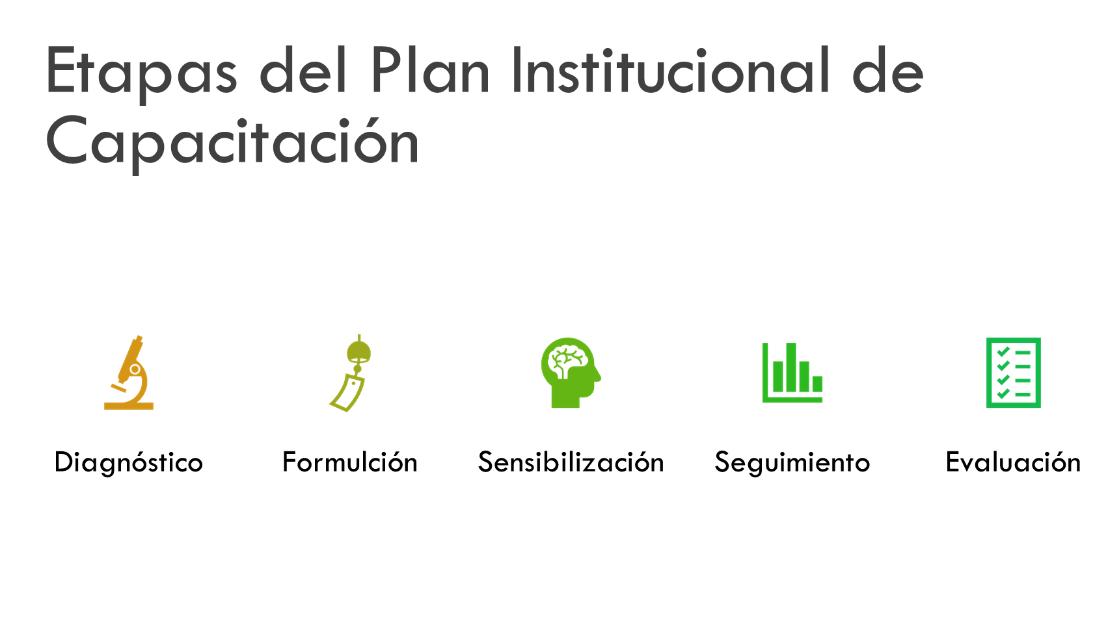

Slide 4
Herramientas (Guía de implementación DAFP)
•Encuesta de necesidades de aprendizaje individual
•Encuesta de necesidades de aprendizaje por dependencias
•Recomendaciones de la Oficina Asesora de Planeación y la Oficina de Control Interno
•Resultados de la evaluación de desempeño
•Plan Operativo de la entidad

Slide 5
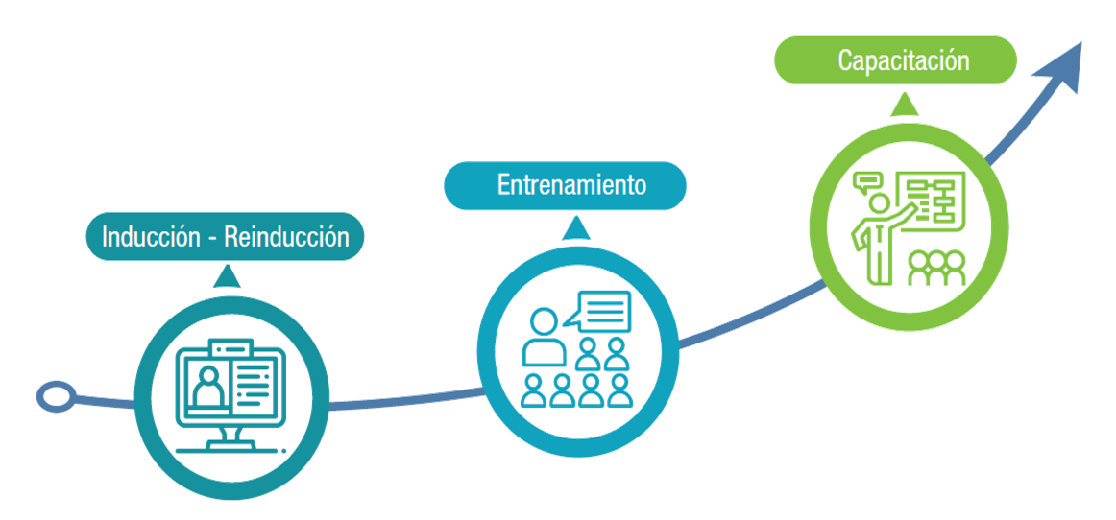
Programas del Plan Institucional de Capacitación

Slide 6

Resultados 1.
Encuesta de necesidades de aprendizaje individual
28 lineas de conocimiento consultadas

Slide 7
Lineas de conocimiento consultadas
1. Plan Nacional de Desarrollo
2. Políticas gubernamentales para el sector transporte
3. Estrategias de comunicación interna y externa
4. Contratación Estatal
5. Planeación institucional
6. Tecnologías de la información
7. Sistema integrado de gestión
8. Auditorias de calidad
9. Plan de emergencias en infraestructura
10. Gestión técnica de vías
12. Gestión territorial
13. Seguridad Vial
14. Gerencia de Proyectos
15. Indicadores de Gestión
11. Supervisión e interventoría

Slide 8
Lineas de conocimiento consultadas
16. Gestión presupuestal / Control y manejo de recursos públicos
18. Gestión de Talento Humano
19. Seguridad y salud en el trabajo
20. Control interno
22. Gestión Documental
23. Servicio al ciudadano
24. Herramientas ofimáticas
25. Inglés
26. Negociación colectiva
28.Otros tema de capacitación
27. Habilidades blandas, entendidas como: “el resultado de una combinación de habilidades sociales, de comunicación, de forma de ser, de acercamiento a los demás, entre otras, que hacen a una persona
17. Gestión Jurídica
21. Control interno disciplinario

Slide 9
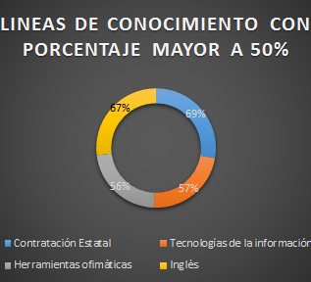
De las 28 lineas de conocimiento, se evidencia las de mayor puntaje en :

Slide 11

Resultados 2
Encuesta de necesidades de aprendizaje por dependencias
23 temas de aprendizaje

Slide 12
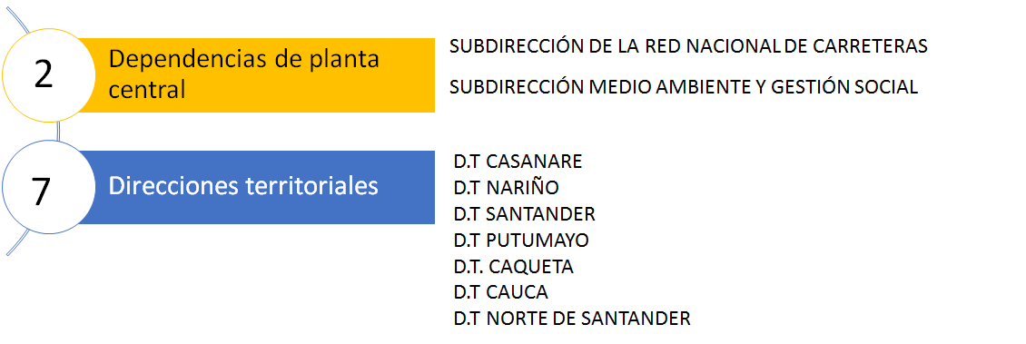
Porcentaje de participación de dependencias
De las 43 dependencias de la entidad (17 de planta central y 26 Direcciones territoriales) participaron 9 aportando la información solicitada por dependencias así:
20%
de
participación

Slide 13
Solicitudes en el área técnica
Tema | Area de conocimiento | Nivel de profundidad | N. de solicitudes
Supervisión e interventoria de Obras / Manual de interventoría | Area técnica | Avanzado | 6
Gerencia de proyectos | Area técnica | Avanzado | 2
Planeación y seguimiento de proyectos | Area técnica | Avanzado | 1
Reglamentación en materia vial | Area técnica | Avanzado | 1
Estructuración de proyectos / planes de inversión / Project | Area técnica | Medio | 1
Actualización en conceptos de consulta previa | Area técnica | Medio | 1
Gestión predial | Area técnica | Medio | 1
Actualización normatividad ambiental | Area técnica | Medio | 1
Gestión predial | Area técnica | Medio | 1
Sistema de información geográfica | Area técnica | Medio | 1
Notariado y registro | Area técnica | Medio | 1

Slide 14
Solicitudes en el área de gestión
Tema | Area de conocimiento | Nivel de profundidad | N. de solicitudes
Contratación pública / manual de contratación | Area de gestión | Avanzado | 4
Gestón documental / Ley de archivos | Area de gestión | Medio | 4
Habilidades blandas | Area de gestión | Medio | 3
TICS y aplicativos propios | Area de gestión | Avanzado | 3
Actualización normativa en las áreas financieras, jurídica y técnica | Area de gestión | Medio | 2
Herramientas ofimáticas | Area de gestión | Medio | 2
Inglés | Area de gestión | Medio | 2
Defensa de entidades públicas | Area de gestión | Avanzado | 2
MIPG | Area de gestión | Medio | 2
Compromiso Institucional | Area de gestión | Medio | 1
Habilidades gerenciales | Area de gestión | Avanzado | 1
Estatuto Anticorrupción | Area de gestión | Medio | 1
Redacción de textos | Area de gestión | Medio | 1
Sistema de Seguridad y Salud en el Trabajo | Area de gestión | Avanzado | 1
Sisteas de Gestión de la entidad | Area de gestión | Medio | 1

Slide 15

Resultados 3
Recomendaciones de la OCI y la OAP

Slide 16
N. | Tema del procesos aprendizaje | Objetivo del proceso de aprendizaje
1 | Formulación y Evaluación de Proyectos. | Contar con las herramientas necesarias para la adecuada formulación y evaluación de proyectos de inversión.
2 | Excel avanzado | Contar con los conocimientos y destrezas suficientes para manejar un entorno de hojas de cálculo de Excel en el trabajo diario.
3 | Redacción | Contar con las herramientas necesarias para la adecuada respuesta a los ciudadanos y documentos de la Entidad,
4 | Resolución de conflictos | Mejorar la relaciones interpersonales
5 | Pensamiento estratégico | Contar con los conocimientos y destrezas para una efectiva planeación estratégica.
Recomendaciones de la OAP

Slide 17
No. | Tema del proceso aprendizaje | Objetivo del proceso de aprendizaje
1 | Administración de los riesgos de gestión, corrupción y seguridad digital. | Ofrecer herramientas para identificar, analizar y evaluar los Riesgos, así como ejercer una adecuada gestión del riesgo y control a los mismos facilitando a la entidad, la identificación y tratamiento de cada uno de los riesgos.
2 | Diseño de Procesos en el marco de MIPG. | Facilitar la mejora del Modelo de Operación por Procesos como herramienta para fortalecer la capacidad de gestión y la mejora en el desempeño institucional.
3 | Auditorías en sistemas de Gestión. | Fortalecer y actualizar las competencias de los auditores internos con el fin de contribuir a mejorar la eficacia y la eficiencia en la gestión de la entidad.
4 | Supervisión de Contratos. | Fortalecer la supervisión de contratos al interior del Invías.
Recomendaciones de la OCI

Slide 18
Área | Eje Temático | Competencia | Tema | Tipo de Capacitación | Programa | Recursos
De apoyo | Creación de valor público | Saber – Hacer - Ser | Inducción general | Bienvenida presencial y Curso Virtual | Inducción - Reinducción | Presupuesto de inversión
De apoyo | Creación de valor público | Saber – Hacer - Ser | Reinducción | Curso Virtual o Charla presencial | Inducción - Reinducción | Presupuesto de Inversión Escuela Corporativa
Misional | Gestión de conocimiento | Saber - Hacer | Gerencia de Proyectos | Diplomado | Capacitación | Presupuesto de inversión
Misional | Gestión de conocimiento | Saber - Hacer | Supervisión e interventoría de obra / Manual de Interventoria | Curso | Entrenamiento | Escuela Corporativa
De apoyo | Creación de valor público | Saber - Hacer | TICS | Curso | Capacitación | Gestión interinstitucional
De apoyo | Creación de valor público | Saber - Hacer | Contratación pública / SECOP II | Curso | Capacitación | Presupuesto de inversión o Gestión Interinstitucional
De apoyo | Creación de valor público | Saber - Hacer | Planeación presupuestal | Curso | Capacitación | Presupuesto de inversión o Gestión Interinstitucional
Cronograma priorizado – hoja 1

Slide 19
Área | Eje Temático | Competencia | Tema | Tipo de Capacitación | Programa | Recursos
De apoyo | Creación de valor público | Saber - Hacer | Gobierno en línea | Curso | Capacitación | Gestión interinstitucional
De apoyo | Creación de valor público | Saber - Hacer | Administración de los riesgos de gestión, corrupción y seguridad digital. | Curso | Capacitación | Presupuesto de inversión
De apoyo | Creación de valor público | Saber - Hacer | Diseño de Procesos en el marco de MIPG. | Curso | Capacitación | Presupuesto de inversión o Gestión Interinstitucional
De apoyo | Creación de valor público | Saber - Hacer | Auditorías en sistemas de Gestión. |  | Capacitación | Presupuesto de inversión
De apoyo | Creación de valor público | Saber - Hacer | Redacción de textos | Curso | Capacitación | Gestión interinstitucional
De apoyo | Creación de valor público | Saber - Hacer | Herramientas ofimáticas | Curso | Capacitación | Gestión interinstitucional
De apoyo | Creación de valor público | Saber - Hacer | Aplicativos de INVIAS | Taller | Entrenamiento | Escuela Corporativa
Cronograma priorizado - hoja 2

Slide 20
Área | Eje Temático | Competencia | Tema | Tipo de Capacitación | Programa | Recursos
De apoyo | Creación de valor público | Saber - Hacer | Gestión Documental | Seminario | Capacitación | Presupuesto de inversión
De apoyo | Creación de valor público | Saber - Ser | Transparencia- Código de Integridad - Ética | Taller | Entrenamiento | Escuela Corporativao Gestión Interinstitucional
De apoyo | Gobernanza para la paz | Ser | Equidad y Genero | Taller o curso | Capacitación | Gestión interinstitucional
De apoyo | Gobernanza para la paz | Ser | Derechos Humanos | Taller o curso | Capacitación | Gestión interinstitucional
De apoyo | Creación de valor público | Saber - Ser | Servicio al ciudadano | Curso o seminario | Capacitación o Entrenamiento | Gestión interinstitucional
De apoyo | Creación de valor público | Ser | Habilidades blandas (Liderazgo - Trabajo en Equipo – Comunicación asertiva - Relaciones Interpersonales - Resolución de conflictos) | Taller o curso | Capacitación | Presupuesto de inversión o Gestión Interinstitucional
De apoyo | Gestión de conocimiento | Saber - Hacer | Negociación Colectiva | Seminario | Capacitación | Presupuesto de inversión
Cronograma priorizado – hoja 3

Slide 21
Área | Eje Temático | Competencia | Tema | Tipo de Capacitación | Programa | Recursos
De apoyo | Gobernanza para la paz | Saber - Hacer | Comisión de personal | Curso | Capacitación | Gestión interinstitucional
De apoyo | Gestión de conocimiento | Saber - Ser | Seguridad y salud en el trabajo | Taller o curso | Entrenamiento | Escuela Corporativa o Gestión Interinstitucional
De apoyo | Gestión de conocimiento | Saber - Hacer | Trabajo en alturas | Curso | Capacitación | Presupuesto de inversión
De apoyo | Gestión de conocimiento | Saber - Hacer | Inglés | Curso | Capacitación | Presupuesto de inversión
De apoyo | Gestión de conocimiento | Saber - Hacer | Formación de formadores | curso | Capacitación | Presupuesto de inversión
Cronograma priorizado – hoja 4

